Slide 1
PODUZMITE MJERE ZA SMANJENJE VICOKIH RAZINA RADONA
Poruke za opću populaciju
#PrEvCan #CANCERCODE
PrEvCan© kampanja inicirana je od strane EONS-a te djeluje u suradnji sa ključnim partnerom, ESMO-m.Više informacija možete pronaći na: www.cancernurse.eu/prevcan

Slide 2
Ovdje umetnite logo vaše organizacije
PODUZMITE MJERE ZA SMANJENJE VICOKIH RAZINA RADONA
Saznajte jeste li u svojem domu izloženi zračenju od prirodno visokih razina radona
#PrEvCan #CANCERCODE
PrEvCan© kampanja inicirana je od strane EONS-a te djeluje u suradnji sa ključnim partnerom, ESMO-m.Više informacija možete pronaći na: www.cancernurse.eu/prevcan

Slide 3
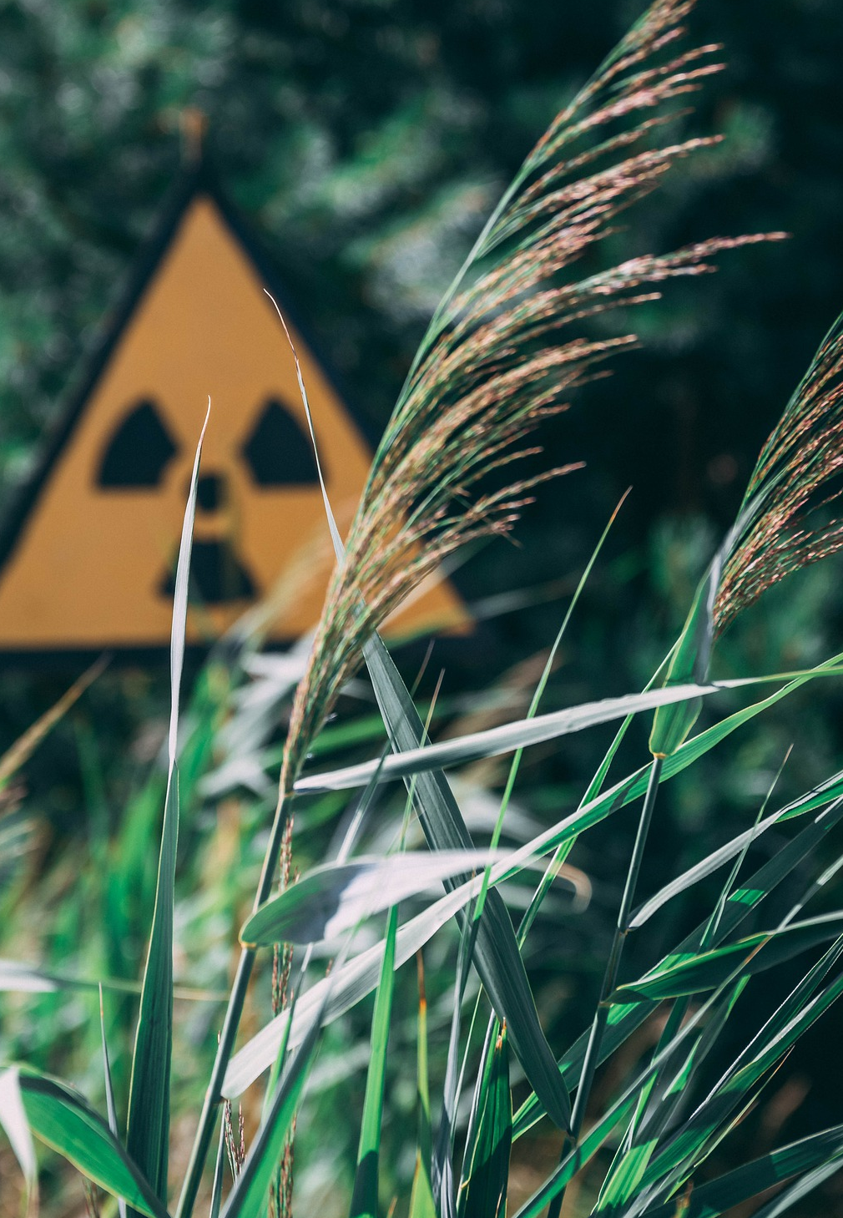
Ovdje umetnite logo vaše organizacije
PODUZMITE MJERE ZA SMANJENJE VICOKIH RAZINA RADONA
Radon je prirodni radioaktivni plin koji može uzrokovati izloženost zračenju u vašem domu
#PrEvCan #CANCERCODE
PrEvCan© kampanja inicirana je od strane EONS-a te djeluje u suradnji sa ključnim partnerom, ESMO-m.Više informacija možete pronaći na: www.cancernurse.eu/prevcan

Slide 4
Ovdje umetnite logo vaše organizacije
PODUZMITE MJERE ZA SMANJENJE VICOKIH RAZINA RADONA
Stavi svoju fotku
Prilagođena poruka
#PrEvCan #CANCERCODE
PrEvCan© kampanja inicirana je od strane EONS-a te djeluje u suradnji sa ključnim partnerom, ESMO-m.Više informacija možete pronaći na: www.cancernurse.eu/prevcan

